Slide 1
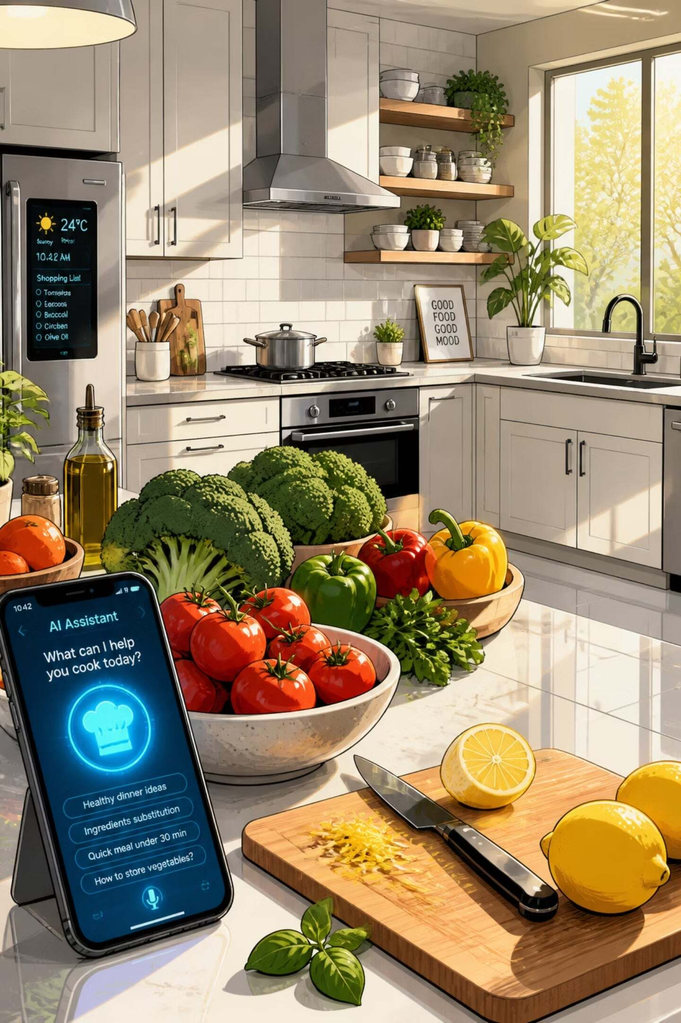
DishWise
עוזר תזונה, קניות ובישול מותאם אישית באמצעות AI
פרויקט גמר — גליה ברטוב ואודליה ישראלוב

Slide 2
הבעיה: הבישול הביתי לא תמיד פשוט
🏷️ תוויות מזון
⚠️ מגבלות והעדפות
🍽️ מה לבשל?
קריאת תוויות מבלבלת — קשה לזהות אלרגנים וערכים תזונתיים
קושי להתאים ארוחות לאלרגיות, רגישויות ותזונה מיוחדת
קושי להחליט מה להכין מהמצרכים שכבר נמצאים בבית
♻️ בזבוז מזון
🛒 רשימת קניות
מצרכים שנשכחים במקרר ומתבזבזים ללא תכנון ארוחות
הכנה ידנית של רשימות קניות גוזלת זמן ואנרגיה

Slide 3




הפתרון: הכל במקום אחד
מרכזת את הכלים הדרושים לבישול חכם, מותאם ובריא יותר DishWise
זיהוי תמונות
שיחה טבעית
ניתוח תמונות של מקרר, מזווה ותוויות מזון באמצעות Vision
עוזר בישול חכם שמבין שאלות בשפה חופשית ומגיב בצורה מותאמת
מתכון ורשימת קניות
מאגר ידע חכם
יצירה אוטומטית של מתכון מובנה ורשימת קניות מסודרת
שליפת מידע ממאגר מותאם אישית עם מתכונים, מדריכים והנחיות

Slide 4




קהל היעד
פונה לארבע קבוצות משתמשים מרכזיות עם צרכים מגוונים DishWise :
משפחות
סטודנטים ואנשים עסוקים
תכנון ארוחות משפחתי והפחתת בזבוז מזון שוטף
ארוחות מהירות, פשוטות וחסכוניות עם מה שיש בבית
תזונה חכמה
אנשים עם רגישויות
הבנה מעמיקה של מוצרי מזון וערכים תזונתיים
התאמה לגלוטן, לקטוז, אלרגיות ומגבלות תזונתיות

Slide 5
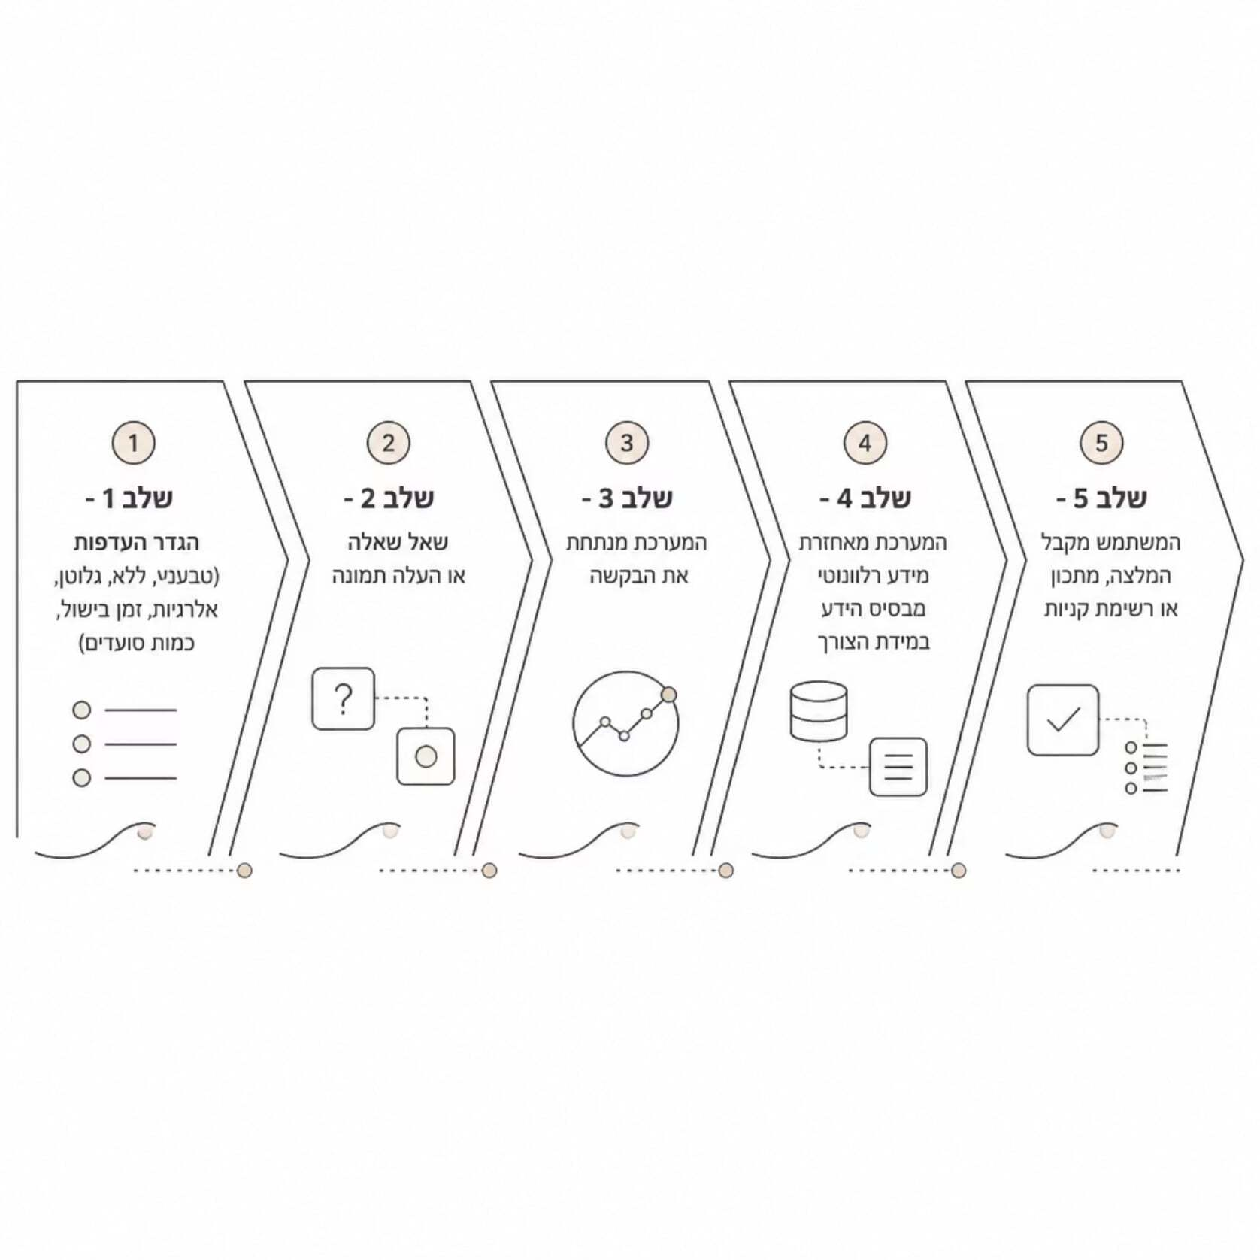
חוויית המשתמש
הגדרות אישיות
לפני תחילת השיחה, המשתמש מגדיר את הפרופיל שלו:
תזונה טבעונית או צמחונית
ללא גלוטן / ללא לקטוז
אלרגיות ספציפיות
זמן הכנה מקסימלי
מספר מנות רצוי

Slide 6
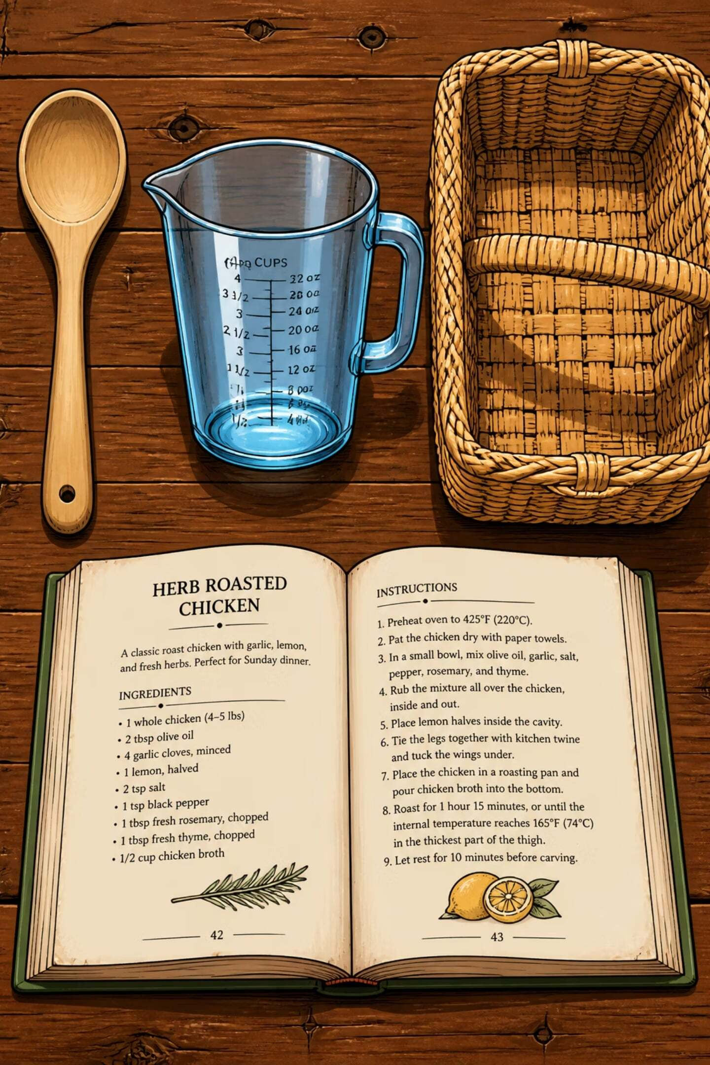





ארבע היכולות המרכזיות
Conversational AI
שיחה טבעית עם המשתמש ומתן הצעות בישול מותאמות
Vision Input
ניתוח תמונות של מקרר, מזווה ותוויות מזון
RAG
שליפת מידע ממאגר ידע מותאם אישית באמצעות Embeddings
Structured Outputs
יצירת מתכון ורשימת קניות במבנה JSON קבוע ואמין

Slide 7

שיחה עם העוזר + ניתוח תמונות
📷 Vision Input
💬 Conversational AI
צילום מקרר / מזווה
"יש לי אורז, טונה, תירס ועגבניות — מה אפשר להכין לארוחת ערב מהירה?"
זיהוי מצרכים אפשריים
הצעת מתכונים בהתאם לנמצא
צילום תווית מזון
התשובה כוללת: רעיון למנה, רכיבים, שלבי הכנה, התאמה לזמן ולמנות, והתייחסות להעדפות המשתמש.
מבוסס OpenAI Responses API
זיהוי רכיבים וערכים תזונתיים
איתור אלרגנים אפשריים
במקרה של אלרגיה — יש לבדוק תמיד את האריזה המקורית

Slide 8
ומאגר הידע RAG
תוכן מאגר הידע
תהליך העבודה
01
⚠️ מדריך אלרגנים
📖 מתכונים
מסמכים בתיקיית data מחולקים לקטעי מידע
🥗 הנחיות תזונתיות
🔄 מדריך תחליפי מזון
02
יצירת Embeddings באמצעות OpenAI Embeddings API
03
שמירת הקטעים ב-ChromaDB
04
שאלה חדשה → שליפת קטעים רלוונטיים
05
המודל מייצר תשובה על בסיס המידע שנשלף
"לפי מדריך התחליפים, במה אפשר להחליף ביצה באפייה?"

Slide 9

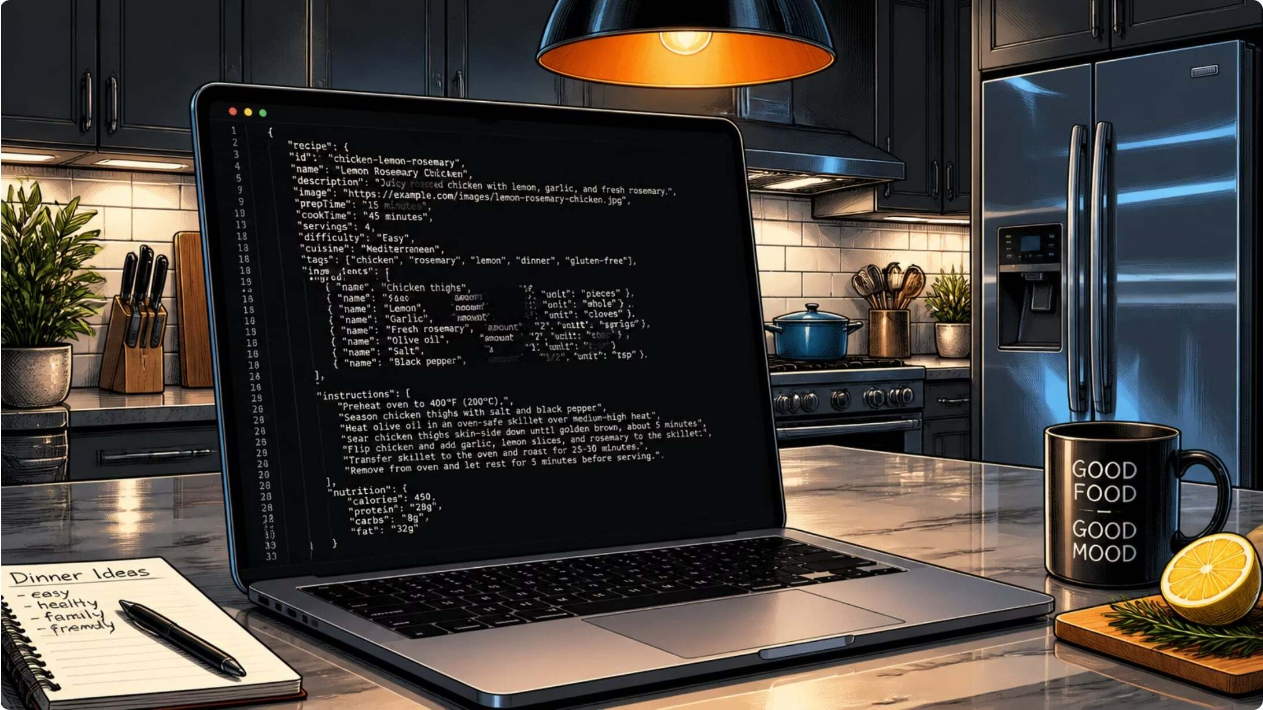
Structured Outputs — מתכון במבנה JSON
המערכת מחזירה מתכון במבנה JSON קבוע ומוגדר מראש, המאפשר הצגה מסודרת ואמינה בממשק Streamlit:
שם המתכון ותיאור קצר
זמן הכנה ומספר מנות
רשימת רכיבים + סימון קיים בבית
שלבי הכנה מובנים
אלרגנים אפשריים + הערת בטיחות
רשימת קניות + הערה תזונתית

Slide 10

ארכיטקטורת המערכת
ממשק משתמש
תוצאה מרכזית
Streamlit לקבלת בקשות
תשובה, מתכון, רשימת קניות או ניתוח תמונה
ארכיטקטורת מערכת Streamlit
שיחה
בקשת מתכון
OpenAI Responses API
פלט מובנה JSON
תמונה
שאלת ידע
OpenAI Vision לעיבוד חזותי
Embeddings + ChromaDB + RAG
התרשים מציג את זרימת הנתונים במערכת: מהמשתמש דרך ממשק Streamlit, דרך ארבעת מסלולי העיבוד המקבילים, ועד לתוצאה הסופית.
טכנולוגיות
PYTHON
STREAMLIT
OPENAI SDK
CHROMADB
PYDANTIC
PILLOW
PYPDF
PYTHON-DOTENV

